Slide 1
JavaScript: методы асинхронного программирования

Slide 2
О синхронном и асинхронном коде
обычный синхронный код:
console.log('1')
console.log('2')
console.log('3')
выводит в консоль числа от 1 до 3. код асинхронный:
console.log('1')
setTimeout(function afterTwoSeconds() {
console.log('2')
}, 2000)
console.log('3')
будет выведена последовательность 1, 3, 2. Число 2 выводится из коллбэка, который обрабатывает событие срабатывания таймера, заданного при вызове функции setTimeout.

Slide 3
Постановка задачи
Поиск пользователя и загрузки данных о его репозиториях
function request(url) {
const xhr = new XMLHttpRequest();
xhr.timeout = 2000;
xhr.onreadystatechange = function(e) {
if (xhr.readyState === 4) {
if (xhr.status === 200) { // Код обработки успешного завершения запроса
} else { // Обрабатываем ответ с сообщением об ошибке
}
}
}
xhr.ontimeout = function () {
}
xhr.open('get', url, true)
xhr.send();
}

Slide 4
Функции обратного вызова
Функция request:
function request(url, callback) {
const xhr = new XMLHttpRequest();
xhr.timeout = 2000;
xhr.onreadystatechange = function(e) {
if (xhr.readyState === 4) {
if (xhr.status === 200) {
callback(null, xhr.response)
} else {
callback(xhr.status, null)
}
}
}
xhr.ontimeout = function () {
console.log('Timeout')
}
xhr.open('get', url, true)
xhr.send();
}

Slide 5
Функция для выполнения запроса принимает параметр callback, поэтому, после выполнения запроса и получения ответа сервера, коллбэк будет вызван и в случае ошибки, и в случае успешного завершения операции.
const userGet = `https://api.github.com/search/users?page=1&q=daspinola&type=Users`
request(userGet, function handleUsersList(error, users) {
if (error) throw error
const list = JSON.parse(users).items
list.forEach(function(user) {
request(user.repos_url, function handleReposList(err, repos) {
if (err) throw err
//Здесь обработаем список репозиториев
})
})
})

Slide 6
Если придать коду более завершённый вид, снабдить его средствами обработки ошибок и отделить определение функций обратного вызова от кода выполнения запроса получится следующее:
try {
request(userGet, handleUsersList)
} catch (e) {
console.error('Request boom! ', e)
}
function handleUsersList(error, users) {
if (error) throw error
const list = JSON.parse(users).items
list.forEach(function(user) {
request(user.repos_url, handleReposList)
})
}
function handleReposList(err, repos) {
if (err) throw err
// Здесь обрабатываем список репозиториев
console.log('My very few repos', repos)
}

Slide 7
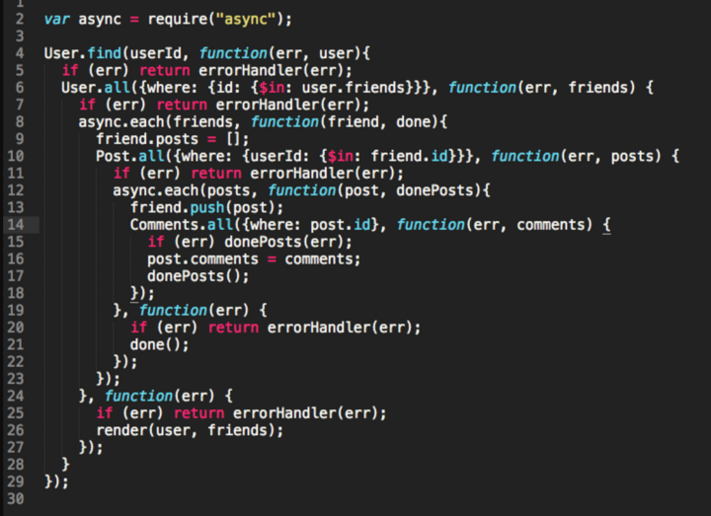

Slide 8
Промисы
const myPromise = new Promise(function(resolve, reject) {
// Здесь будет код
if (codeIsFine) {
resolve('fine')
} else {
reject('error')
}
})
myPromise
.then(function whenOk(response) {
console.log(response)
return response
})
.catch(function notOk(err) {
console.error(err)
})

Slide 9
Что стоит помнить, работая с промисами:
Методы resolve и reject принимают только один параметр, в результате, например, при выполнении команды вида resolve('yey', 'works'), коллбэку .then будет передано лишь 'yey';
Если объединить в цепочку несколько вызовов .then, в конце соответствующих коллбэков следует всегда использовать return, иначе все они будут выполнены одновременно, а это, очевидно, не то, чего вы хотите достичь;
При выполнении команды reject, если следующим в цепочке идёт .then, он будет выполнен (вы можете считать .then выражением, которое выполняется в любом случае);
Если в цепочке из вызовов .then в каком-то из них возникнет ошибка, следующие за ним будут пропущены до тех пор, пока не будет найдено выражение .catch;
У промисов есть три состояния: «pending» — состояние ожидания вызова resolve или reject, а также состояния «resolved» и «rejected», которые соответствуют успешному, с вызовом resolve, и неуспешному, с вызовом reject, завершению работы промиса. Когда промис оказывается в состоянии «resolved» или «rejected», оно уже не может быть изменено.

Slide 10
Пример со слайда № переписанный с помощью промисов
function request(url) {
return new Promise(function (resolve, reject) {
const xhr = new XMLHttpRequest();
xhr.timeout = 2000;
xhr.onreadystatechange = function(e) {
if (xhr.readyState === 4) {
if (xhr.status === 200) {
resolve(xhr.response)
} else {
reject(xhr.status)
}
}
}
xhr.ontimeout = function () {
reject('timeout')
}
xhr.open('get', url, true)
xhr.send();
})
}

Slide 11
После вызова request, возвращено будет следующее:
Воспользовавшись новой функцией request, перепишем остальной код:
const userGet = `https://api.github.com/search/users?page=1&q=daspinola&type=Users`
const myPromise = request(userGet)
console.log('will be pending when logged', myPromise)
myPromise
.then(function handleUsersList(users) {
console.log('when resolve is found it comes here with the response, in this case users ', users)
const list = JSON.parse(users).items
return Promise.all(list.map(function(user) {
return request(user.repos_url)
}))
})
.then(function handleReposList(repos) {
console.log('All users repos in an array', repos)
})
.catch(function handleErrors(error) {
console.log('when a reject is executed it will come here ignoring the then statement ', error)
})

Slide 12
Выделения объявлений функций обратного вызова:
const userGet = `https://api.github.com/search/users?page=1&q=daspinola&type=Users`
const userRequest = request(userGet)
userRequest
.then(handleUsersList)
.then(repoRequest)
.then(handleReposList)
.catch(handleErrors)
function handleUsersList(users) {
return JSON.parse(users).items
}
function repoRequest(users) {
return Promise.all(users.map(function(user) {
return request(user.repos_url)
}))
}
function handleReposList(repos) {
console.log('All users repos in an array', repos)
}
function handleErrors(error) {
console.error('Something went wrong ', error)
}

Slide 13
Генераторы
Для того, чтобы определить функцию-генератор, можно воспользоваться знаком звёздочки, «*», после ключевого слова function.
function* foo() {
yield 1
const args = yield 2
console.log(args)
}
var fooIterator = foo()
console.log(fooIterator.next().value) // выведет 1
console.log(fooIterator.next().value) // выведет 2
fooIterator.next('aParam') // приведёт к вызову console.log внутри генератора и к выводу 'aParam'

Slide 14
Применение к нашей задаче:
Функция:
function request(url) {
return function(callback) {
const xhr = new XMLHttpRequest();
xhr.onreadystatechange = function(e) {
if (xhr.readyState === 4) {
if (xhr.status === 200) {
callback(null, xhr.response)
} else {
callback(xhr.status, null)
}
}
}
xhr.ontimeout = function () {
console.log('timeout')
}
xhr.open('get', url, true)
xhr.send()
}
}
Генератор : function* list() {
const userGet = `https://api.github.com/search/users?page=1&q=daspinola&type=Users`
const users = yield request(userGet)
yield
for (let i = 0; i<=users.length; i++) {
yield request(users[i].repos_url)
}
}

Slide 15
Использование будет выглядеть так: try {
const iterator = list()
iterator.next().value(function handleUsersList(err, users) {
if (err) throw err
const list = JSON.parse(users).items
// Отправляем список пользователей итератору
iterator.next(list)
list.forEach(function(user) {
iterator.next().value(function userRepos(error, repos) {
if (error) throw repos
// Здесь обрабатываем информацию о репозиториях каждого пользователя
console.log(user, JSON.parse(repos))
})
})
})
} catch (e) {
console.error(e)
}

Slide 16
Async/await
Этот метод похож на смесь генераторов и промисов.
sumTwentyAfterTwoSeconds(10)
.then(result => console.log('after 2 seconds', result))
async function sumTwentyAfterTwoSeconds(value) {
const remainder = afterTwoSeconds(20)
return value + await remainder
}
function afterTwoSeconds(value) {
return new Promise(resolve => {
setTimeout(() => { resolve(value) }, 2000);
});
}

Slide 17
Подготовим функцию request к использовании в конструкции async/await:
function request(url) {
return new Promise(function(resolve, reject) {
const xhr = new XMLHttpRequest();
xhr.onreadystatechange = function(e) {
if (xhr.readyState === 4) {
if (xhr.status === 200) {
resolve(xhr.response)
} else {
reject(xhr.status)
}
}
}
xhr.ontimeout = function () {
reject('timeout')
}
xhr.open('get', url, true)
xhr.send()
})
}
Теперь создаём функцию с ключевым словом async, в которой используем ключевое слово await:
async function list() {
const userGet = `https://api.github.com/search/users?page=1&q=daspinola&type=Users`
const users = await request(userGet)
const usersList = JSON.parse(users).items
usersList.forEach(async function (user) {
const repos = await request(user.repos_url)
handleRepoList(user, repos)
})
}
function handleRepoList(user, repos) {
const userRepos = JSON.parse(repos)
// Обрабатываем тут репозитории для каждого пользователя
console.log(user, userRepos)
}

